Slide 1

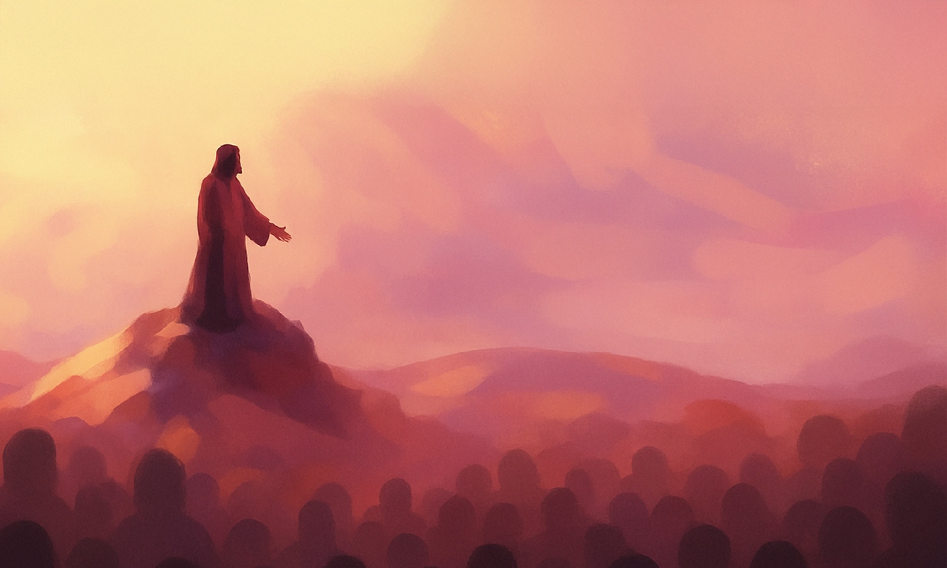

B”H
Революция снизу
ПОЧЕМУ ПИНХАС УДОСТОИЛСЯ ВЕЧНОЙ НАГРАДЫ? СИЛА ОДНОГО ЧЕЛОВЕКА, КОТОРЫЙ МОЖЕТ ДЕЙСТВОВАТЬ, ДАЖЕ КОГДА ВСЕ ВОКРУГ МОЛЧАТ.
Пинхас

Slide 2

А. Пинхас — первый ревнитель
Пинхас

Slide 3

Первоисточник 1
Талмуд, Санедрин, 106а
Замысел Билама — склонить евреев к идолопоклонству
Билам дал совет: Б-г этих евреев ненавидит разврат, а они вожделеют льняных одежд, [ибо у них нет новых одеяний]. Дам совет: сделай им шатры из занавесей и посади в них блудниц — старую снаружи, а молодую внутри — и пусть они продают им льняные изделия.
[Балак] расставил шатры из занавесей от горы Шелег (Хермон) до Бейт а-Йешимот и посадил в них блудниц — старых снаружи, а молодых внутри.
В тот момент, когда евреи ели, пили, веселились и выходили прогуляться по рынку, старуха говорила: «Не хочешь ли льняных изделий?» [Человек входил в шатёр и спрашивал цену]; старуха называла полную цену, а девица — меньшую. Так повторялось два-три раза.
Затем говорила ему: «Ты уже как член нашей семьи, садись и выбирай [товар, какой хочешь]. Рядом с ней стоял кувшин аммонитского вина — ни аммонитское вино, ни вино язычников ещё не были запрещены тогда евреям.

Slide 4
Говорила ему: «Хочешь ли выпить чашу вина?» Когда он выпивал, распалялось в нём его дурное начало.
Он говорил ей: «Покорись мне». Она доставала из-за пазухи идола и говорила: «Поклонись ему». Он отвечал: «Разве я не еврей? [Мне запрещено идолопоклонство!] Она говорила: «Почему тебя это волнует? Тебя просят лишь испражниться перед ним. А он не знал, что именно так и поклоняются этому божеству. [Когда он делал это, она говорила]: «Более того, я не оставлю тебя, пока ты не отречёшься от Торы Моше, учителя твоего», как сказано: «Они пришли к Баал-Пеору, отделившись для позора и став мерзкими, подобно тому, что они возлюбили» (Ошеа, 9:10). Это означает, что они предались позору испражнения и осквернили имя Б-га.
Относительно стиха «И поселился Израиль в Шитим» (Бемидбар, 25:1), рабби Элиэзер говорит: «Шитим — это название места». Рабби Йеошуа говорит: «Это намёк на то, что они занимались безумствами (ивр. штут) — [развратом и идолопоклонством].

Slide 5
Первоисточник 2
Бемидбар, 25:1-4
И поселился Израиль в Шитим, и стал народ развратничать с дочерьми Моава.
Эти зазывали [женщины] народ ради закланий своим богам; и ел народ, и поклонялись их богам.
И пристрастился Израиль к Баал-Пеору, и возгорелся гнев Г-спода на Израиль.
И сказал Г-сподь Моше: «Возьми всех глав народа и повесь их перед Г-сподом лицом к солнцу, и отвратится пылающий гнев Г-спода от Израиля».
И сказал Моше судьям Израиля: «Пусть каждый из вас убьёт тех своих людей, которые пристрастились к Баал-Пеору».

Slide 6
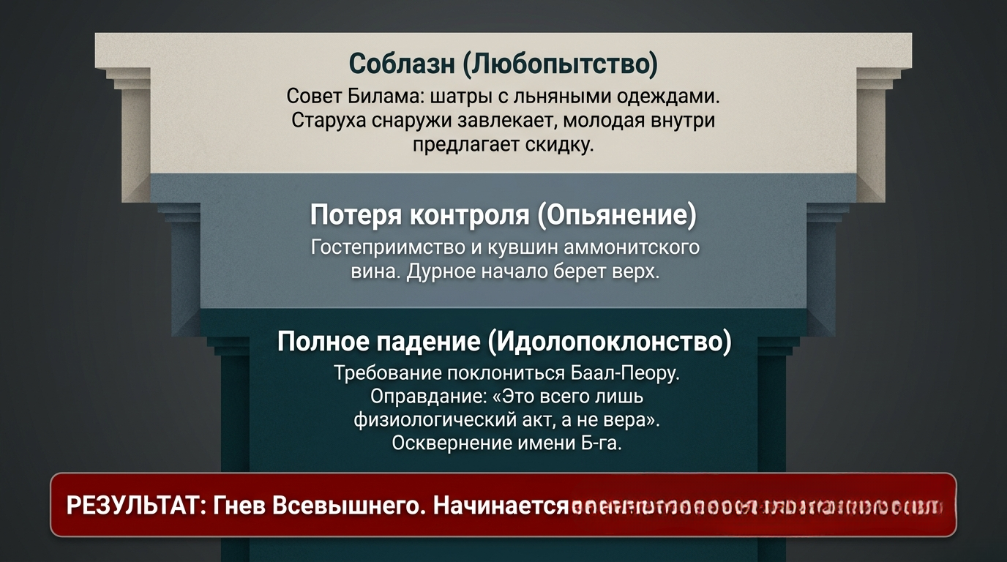
мор.

Slide 7
Первоисточник 3
Бемидбар, 25:6
Глава колена Шимона бросает вызов Моше
И вот, человек из сынов Израиля пришёл и привёл к своим братьям мидьянитянку на глазах у Моше и на глазах всей общины сынов Израиля, и они заплакали у входа в шатер собрания.

Slide 8
Первоисточник 4
Талмуд, Санедрин, 82
[Люди из] колена Шимона пришли к [своему предводителю] Зимри сыну Салу и сказали ему: «Суд рассматривает [применение к нам] смертной казни, а ты сидишь и молчишь?!» Что же он сделал? Встал и собрал двадцать четыре тысячи из сынов Израиля и пошёл к Козби, дочери Цура, [принцессе Мидьяна], сказав ей: «Покорись мне». Она ответила ему: «Я дочь царя, и так повелел мне отец: “Покорись лишь величайшему из них”». Сказал ей: «Он (Зимри) тоже глава колена; более того, он выше его (Моше), ибо [вышел] вторым из чрева (имеется в виду, что он принадлежит к колену Шимона, второго сына Яакова), а Моше — третьим (т.е. из колена Леви, третьего сына Яакова)».
Схватил её за волосы и привёл к Моше. Сказал ему: «Сын Амрама, эта [женщина] запрещена или разрешена [для интимной связи]? И если скажешь, [что запрещена], — то дочь Итро, [на которой ты женат], кто разрешил её тебе? (Хотя в те времена Тора ещё не была дарована).

Slide 9
Первоисточник 5
Бемидбар, 25:7-10
Бесстрашный поступок Пинхаса
И увидел Пинхас, сын Элазара, сына Аарона-священника, и встал из [среды] общины и взял копьё в руку свою. И вошёл за израильтянином в шатёр и пронзил обоих — израильтянина и женщину — в чрево её, и прекратился мор среди сынов Израиля. И было погибших от мора двадцать четыре тысячи.

Slide 10
Первоисточник 6
Талмуд, Санедрин, 82
Рабби Ицхак сказал от имени рабби Элиэзера: «[Пинхас] увидел, что ангел пришёл и [стал] губить народ [в наказание за грех Зимри, и понял, что должен немедленно действовать].
Пинхас снял острие копья и спрятал его в одежду, а на древко опирался при ходьбе как на посох. И когда дошёл до [стана] колена Шимона, сказал: «Где мы находим, что колено Леви выше колена Шимона?»
[Услышав это, люди колена Шимона] ответили: «Пустите его; он тоже пришел, чтобы [удовлетворить] свою нужду. [Обрадовавшись, они сказали: «Видно], даже благочестивые разрешили это, ведь Пинхас — один из них.
Он пришёл и бросил их перед Всевышним и сказал пред Ним: «Владыка мира, неужели из-за этих [грешников] падут двадцать четыре тысячи из Израиля?». Об этом сказано: «И было погибших от мора двадцать четыре тысячи». Таково же значение написанного: «И встал Пинхас, и произвёл суд».

Slide 11

Судебная система не справляется перед лицом коллективного греха.

Slide 12
Первоисточник 7
Бемидбар, 25:10-13
И говорил Г-сподь Моше, сказав: «Пинхас, сын Элазара, сына Аарона-священника, отвратил гнев Мой от сынов Израиля, возревновав ревностью Моей среди них, и Я не истребил сынов Израиля в ревности Моей. Посему скажи: вот, даю Я ему завет Мой мира. И будет ему и потомству его после него заветом вечного священства, за то, что возревновал он за Б-га своего и искупил сынов Израиля».
Раши
Хотя священство уже было даровано потомству Аарона, оно распространялось только на Аарона и его сыновей, рождённых после его помазания. Пинхас же родился до помазания и потому не входил в число священников до этого момента. Талмуд говорит (Звахим, 100а): «Пинхас не стал священником, пока не убил Зимри».

Slide 13
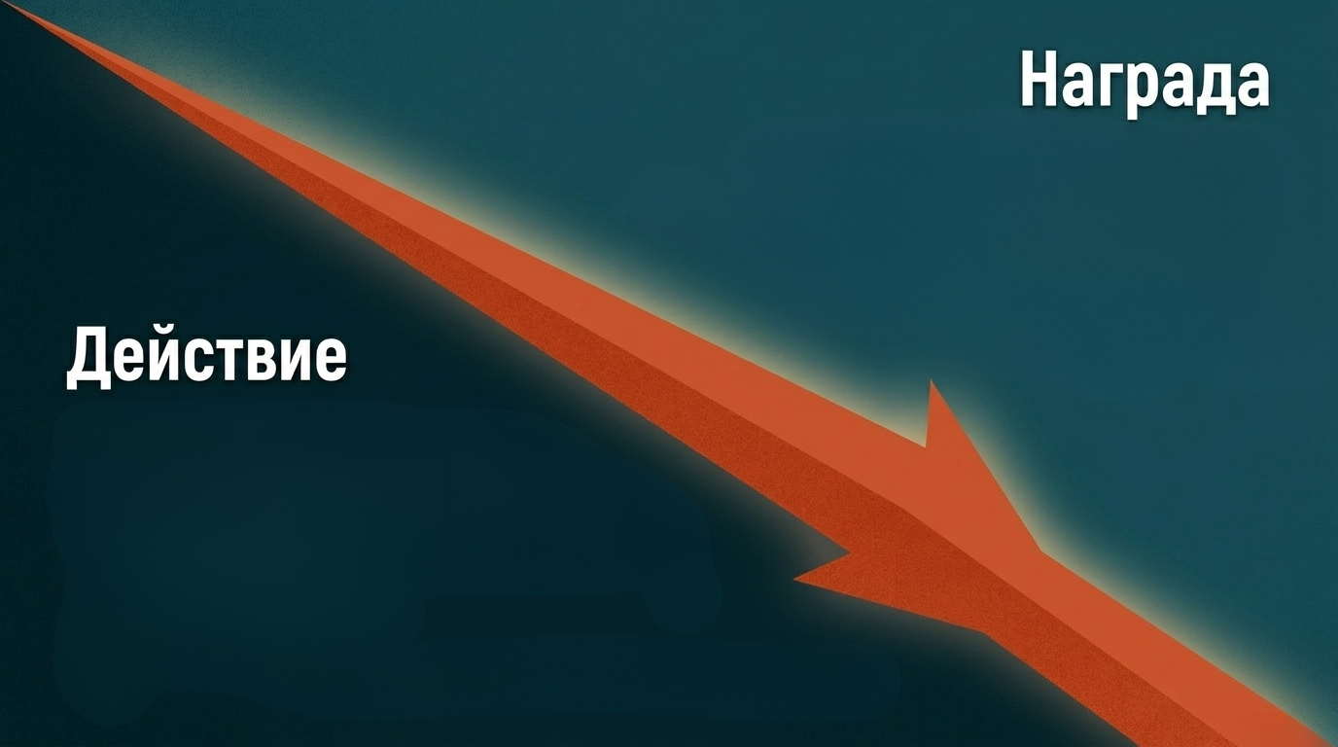
  «Завет мира»
  Вечное священство для него и всех его потомков.
  До этого поступка он не был священником.
  Пинхас не ждет приказа.
  Прячет копье, рискует жизнью, проходя через лагерь враждебно настроенного колена Шимона.
  Пронзает Зимри и Козби, останавливая мор.

Slide 14
Б. Что особенного в поступке Пинхаса?
Пинхас

Slide 15

Ребе
Моше трижды спас евреев
В нашей недельной главе Торы рассказывается, что Пинхас «отвратил гнев Мой от сынов Израиля, возревновав ревностью Моей среди них, и Я не истребил сынов Израиля в ревности Моей». За это Святой, благословен Он, даровал ему награду: «даю Я ему завет Мой мира. И будет ему и потомству его после него заветом вечного священства».
Из формулировки стиха следует, что главная причина, по которой он удостоился награды «завет Моего мира», заключается в том, что он «отвратил гнев Мой от сынов Израиля… и Я не истребил сынов Израиля в ревности Моей».
Но это вызвано непонимание: идея отвращения гнева Б-га от сынов Израиля и предотвращения их уничтожения встречается и относительно Моше. Не один раз, а многократно. Так в чём же уникальность Пинхаса, что именно он удостоился этой награды «завет Мой мира»?

Slide 16
Первоисточник 8
Шмот, 32:9-11; 14
И сказал Г-сподь Моше: «Видел Я народ этот — и вот, народ жестоковыйный он. Теперь же оставь Меня, и возгорится гнев Мой на них, и истреблю Я их. И сделаю тебя народом великим». И взмолился Моше перед лицом Г-спода, Б-га своего, и сказал: «Зачем, Г-споди, возгораться гневу Твоему на народ Твой, который вывел Ты из земли египетской силой великой и рукой крепкой?» И передумал Г-сподь о зле, которое говорил, что содеет народу Своему.
Первоисточник 9
Бемидбар, 11:1-2
И стал народ будто роптать назло, чтобы услышал Г-сподь, и воспылал гнев Его. И загорелся у них огонь Г-спода, и пожрал край стана. И возопил народ к Моше, и помолился Моше Г-споду, и утих огонь.

Slide 17
Первоисточник 10
Бемидбар, 14:11-13; 19-20
И сказал Г-сподь Моше: «Доколе будет гневить Меня народ этот? И доколе не будут они верить в Меня при всех знамениях, которые совершил Я среди них?
Поражу Я их мором и истреблю их — и сделаю тебя народом великим и более сильным, чем они».
Но Моше сказал Г-споду… «Прости, прошу, вину народа этого по великой милости Твоей, как носил Ты народ этот от Египта и доныне».
И Г-сподь сказал: «Простил Я по слову твоему».

Slide 18
Ребе
Сыновья Моше отстранены
Мы не только не находим, чтобы Моше получил награду вроде «завета Моего мира… ему и потомству его после него», но и видим, что Б-г умышленно воздержался от такой формы награды для него. Мудрецы говорят, что в более позднем эпизоде в нынешней главе Торы, когда Моше просит Б-га: «Да назначит Г-сподь человека над этой общиной», он надеется, что его сыновья унаследуют ему. Но Святой, благословен Он, с этим не согласился и сказал: «Возьми себе Йеошуа, сына Нуна», — то есть величие Моше не перешло к его потомкам после него.

Slide 19
Первоисточник 11
Бемидбар, 27:16-18
И говорил Моше Г-споду, сказав: «Да назначит Г-сподь, Б-г духов всякой плоти, человека над этой общиной, который будет выходить перед ними и входить перед ними, который будет выводить их и приводить, чтобы община Г-спода не была, как овцы, у которых нет пастуха».
И Г-сподь сказал Моше: «Возьми себе Йеошуа, сына Нуна, человека, в котором есть дух, и возложи на него руку свою».
Бемидбар Раба 21:14
Моше сказал: «Вот [подходящий] момент потребовать своё. Если по закону дочери наследуют, то мои сыновья тем более должны унаследовать моё положение. Ответил ему Святой, благословен Он: «”Охраняющий смоковницу — вкусит от плодов её” (Мишлей, 27:18) — сыновья твои сидели [праздно] и не занимались Торой. Йеошуа же много служил тебе и оказывал тебе великий почёт.

Slide 20
Поскольку он служил тебе всеми силами, достоин служить Израилю. Да не лишится он награды своей! “Возьми [же] себе Йеошуа, сына Нуна” (Бемидбар, 27:18) — чтобы исполнилось сказанное: “Охраняющий смоковницу — вкусит от плодов её”».

Slide 21
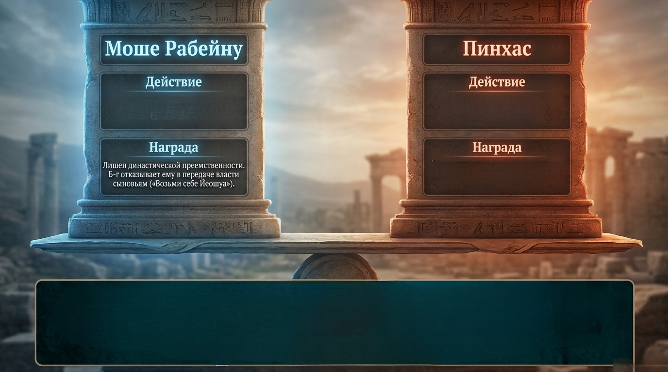
Трижды спас народ от полного уничтожения (золотой телец, разведчики и стенания в пустыне)
Спас народ единожды.
Получает вечный священнический статус для себя и всего своего рода навсегда.
Почему величайший лидер в истории не получил вечной награды для своих детей, а Пинхас за один поступок удостоился непрерывного наследования священнослужения?

Slide 22
В. Тонкое различие
Пинхас

Slide 23
Ребе
Принести в жертву душу или тело
Между действиями Моше и Пинхаса существуют различия:
А. В случае с Моше он отвратил гнев Б-га молитвой, которая привела к отмене приговора Свыше. Пинхас же действовал иначе: возревновав — в частности «ревностью Моей среди них», — он побудил народ к раскаянию и «искупил сынов Израиля».
Б. Моше готов был стоять за еврейский народ, даже отрекшись от себя, как сказано: «А если нет, сотри меня из книги Твоей, которую написал Ты». Готов был принести в жертву жизнь своей души.
Пинхас же жертвовал своей телесной жизнью. Мудрецы объясняют, что представители колена Шимона хотели его убить, и он спасся лишь чудом.
(Разумеется, то, что мы не находим, чтобы Моше рисковал собой физически, не означает, не дай Б-г, что он не был к этому готов. Если бы потребовалось пожертвовать собой физически, Моше сделал бы это. Суть в том, что это не входило в его служение.)

Slide 24
Сверху вниз и снизу вверх
Разница между служением Моше и Пинхаса такова:
Моше служил Творцу по принципу «сверху вниз» — через раскрытие Б-жественного света. Пинхас же служил по принципу «снизу вверх» — очищая низменный мир и одухотворяя его.
Вот почему роль Моше состояла в том, что он «получил Тору на Синае и передал ее» своим ученикам — «сверху вниз».
Он обучал народ Торе, а она защищала от негативных веяний. Об этом сказано: «Тора — свет». Б-жественный свет рассеивает тьму. Т.е. Б-жественный свет Торы действует сверху вниз таким образом, что тьма сама собой отступает.
Пинхас же своими действиями возвысил и подвиг народ к раскаянию, вернув его к Б-гу, что рассеяло тьму.
Это объясняет два упомянутых выше различия между служением Моше и Пинхаса:

Slide 25
А. Моше через молитву к Б-гу добился снятия сурового приговора с сынов Израиля — процесс «сверху вниз». Пинхас же достиг того же результата через свои действия и через раскаяние народа — процесс «снизу вверх».
Б. Моше жертвовал жизнью своей души. Пинхас же жертвовал своим телом.

Slide 26
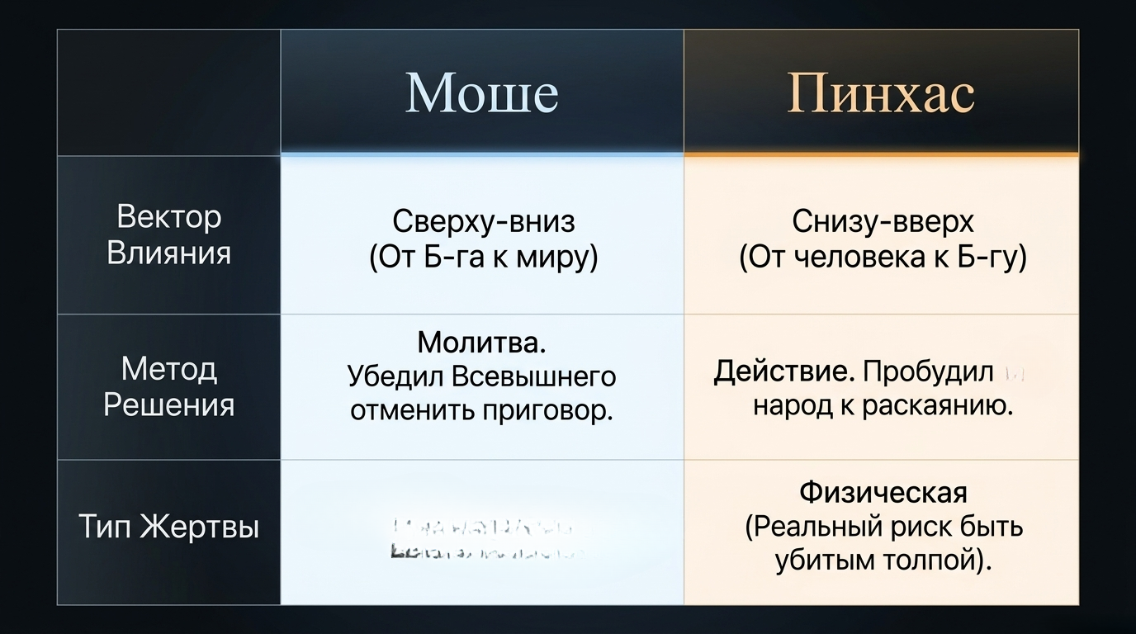
Духовная («Сотри меня из книги Твоей»).

Slide 27
Долгосрочная эффективность
Практическая разница между двумя этими подходами к служению Б-гу заключается в их результатах:
Когда все идёт по нисходящей, через раскрытие Б-жественного света, то в моменте наш низменный мир действительно может быть озарен и наполнен светом. Однако, не будучи очищен, есть риск, что когда сияние света прекратится, мир вернётся к своему прежнему состоянию.
Тоже самое произошло и при даровании Торы, которое хотя и принесло народу духовное очищение, последовавший за этим грех золотого тельца всё же не остановило, и «скверна вернулась» в этот мир.
Однако когда все идёт по восходящей, мир очищается и возвышается. И результаты происходящих изменений являются устойчивыми. Поэтому искупление, принесенное народу Пинхасом, было не временным, а вечным. Мудрецы так и толкуют стих «И искупил он сынов Израиля» — «до сих пор неустанно продолжает искупать, вплоть до воскрешения мёртвых».

Slide 28
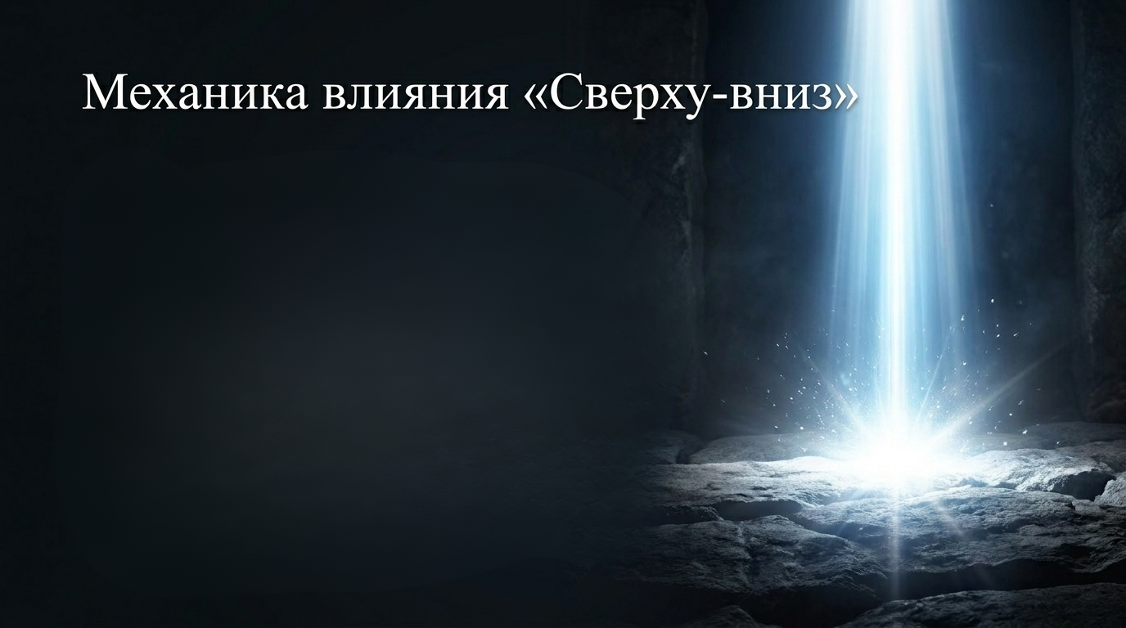
  Моше привлекал колоссальный Б-жественный свет (Тора, прощение).
  Свойство света: свет автоматически рассеивает тьму, но не трансформирует ее.
  Результат: пока свет светит, всё идеально. Как только свет уходит (или возникает новый соблазн), тьма мгновенно возвращается.
  ИТОГ: влияние огромно, но не долговечно (очистились у Синая, но вскоре создали тельца).

Slide 29
Пинхас — это Элияу
И это подчёркивается высказыванием наших мудрецов: «Пинхас — это Элияу». Потому что и служение Элияу подчинялось принципу «снизу вверх».

Slide 30
Первоисточник 12
Мидраш Агада, Бемидбар, 25
Сказал Рейш Лакиш: «Он Пинхас, он Элияу».
Сказал ему Святой, благословен Он: «Ты установил мир между Мной и сынами Израиля — и в будущем ты установишь мир между Мной и ними, как сказано: «Вот, Я посылаю вам Элияу-пророка…»
«И будет ему и потомству его после него» — и они будут благословлены Мной навеки.

Slide 31
Ребе
Как следует из известной истории, Элияу-пророк обратил евреев к Б-гу — т.е. речь здесь идет о раскаянии по принципу «снизу вверх».

Slide 32
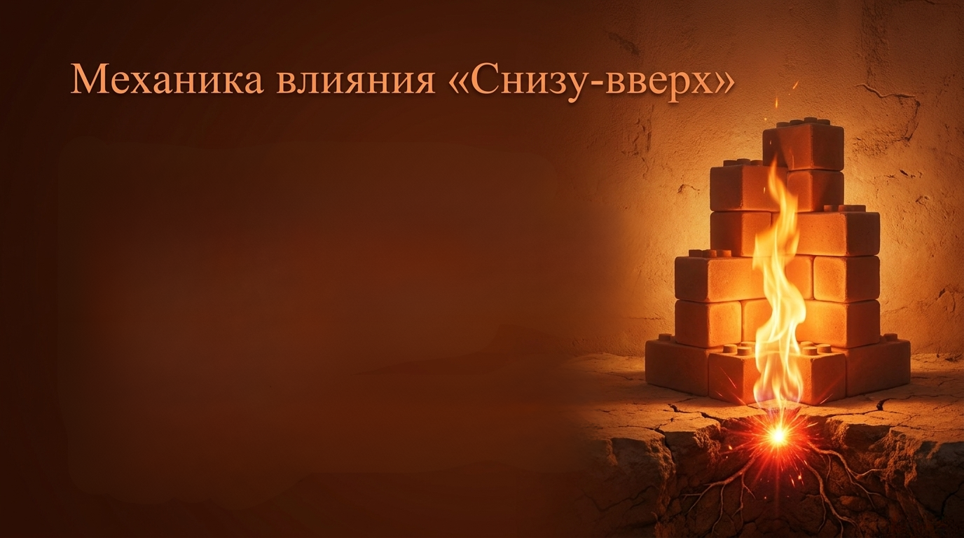
  Пинхас действовал во тьме, в физической реальности.
  Своим шокирующим действием он рассеял тьму изнутри, пробудив народ к раскаянию.
  Свойство: изменение, которое человек совершает сам, изнутри, меняет его сущность.
  ИТОГ:очищение народа стало их собственной заслугой. Такое изменение сохраняется навсегда. Награда Пинхаса — отражение его вечного результата.

Slide 33
Первоисточник 13
Млахим I, 18:20-39
И послал Ахав ко всем сынам Израиля и собрал пророков на горе Кармель.
И подступил Элияу ко всему народу и сказал: «Доколе вы будете скакать с ветки на ветку? Если Г-сподь — Б-г, следуйте за Ним, а если Баал — следуйте за ним!» И народ не ответил ему ни слова.
Вызов
И сказал Элияу народу: «Я один остался пророк Г-спода, а пророков Бааля - четыреста пятьдесят человек. Пусть дадут нам двух быков, и пусть они выберут себе одного быка, и рассекут его, и уложат на дрова, но огня пусть не подносят; а я приготовлю другого быка и уложу на дрова, а огня не поднесу. И призовите вы имя бога вашего, а я призову Имя Господа. Тот бог, который ответит огнем, это и есть Б-г». И отвечал весь народ, и сказал: «Хорошо».

Slide 34
Пророки Баала пытают удачу
И взяли они быка, которого дали им, и приготовили, и призывали имя Бааля с утра до полудня, говоря: «Баал, услышь нас!» Но не было ни голоса, ни ответа.
И сказал Элияу всему народу: «Подойдите ко мне». И подошел весь народ к нему… и положил он дрова, и рассек тельца, и возложил его на дрова…
И было: в то время, когда приносят хлебное приношение, пророк Элияу подошел и сказал: «Г-сподь, Б-г Авраама, Ицхака и Израиля! Да узнают в этот день, что Ты — Б-г в Израиле и что я — раб Твой и сделал всё это по слову Твоему. Ответь мне, Г-сподь, ответь мне! Да узнает народ этот, что Ты, Г-сподь, — Б-г, и Ты возвратишь сердца их (к Себе)».
Г-сподь — Б-г!
И сошел огонь Г-спода, и пожрал всесожжение, и дрова, и камни, и прах, а воду, что во рву, слизал.
И увидел весь народ, и пали ниц, и сказали: «Г-сподь — Б-г, Г-сподь — Б-г!»

Slide 35
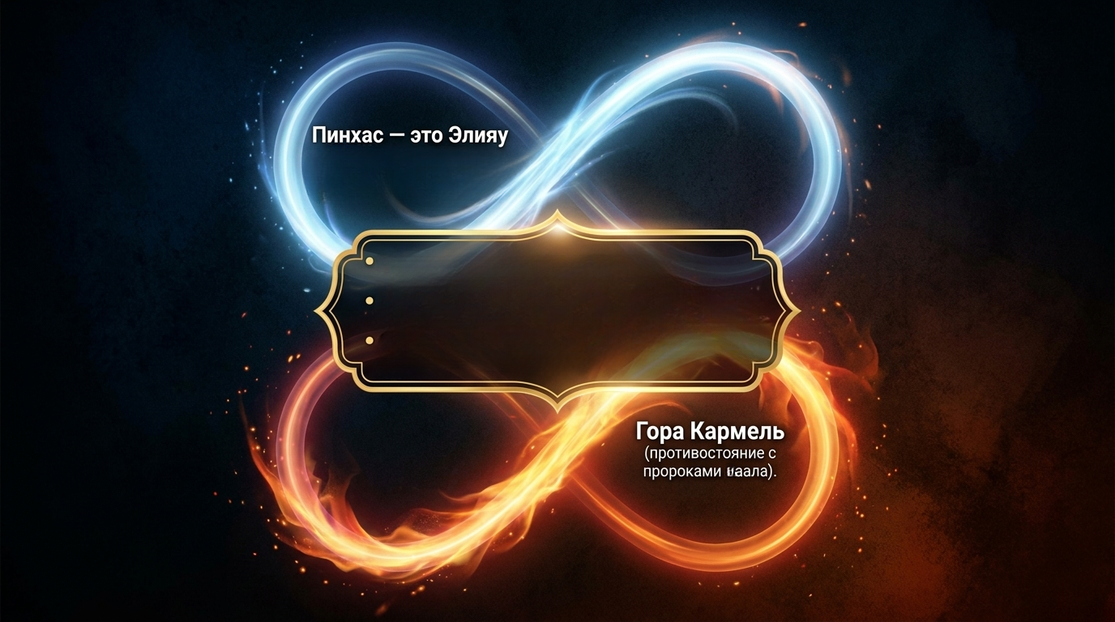
(Мудрецы говорят, что это одна и та же душа).
Элияу не просто низвел огонь с небес
(чудо сверху).
Его главной целью было заставить сам народ действовать и провозгласить: «Г-сподь есть Б-г!».
Оба раза истинный триумф заключался в том, чтобы зажечь искру снизу.
Б

Slide 36
Ребе
Вот почему награда «завет Мой мира… ему и потомству его после него» была отдана именно Пинхасу. Поскольку он отвратил гнев Б-га необратимым способом, то и награда была соответствующей — завет мира, непрерывно продолжающийся в веках для него и его потомков.
Урок
Практический вывод из всего вышесказанного таков:
Есть люди, чье служение Б-гу сосредоточено на духовном — на изучении Торы, молитве и т.п., — но не на материальной сфере жизни, чтобы тело и материальные аспекты тоже были наполнены святостью.
Или в целом, человек может служить, посвящая Творцу все сферы своей жизни — не только духовную, но и физическую. Однако не выходит за рамки своего личного пространства и не взаимодействует с ближними или с внешним миром.

Slide 37
Важно понимать, что такой подход к служению, вероятно, будет не долговременным. Хотя человек может чувствовать подъём, когда занимается духовным, соприкасаясь с мирским, он не только не одухотворит эту сторону жизни, а наоборот — под ее влиянием погрязнет и огрубеет ещё больше.
Это применимо и в более широком контексте: когда человек живет в своём защищённом пространстве, всё может казаться совершенным.
Но если обстоятельства вынуждают взаимодействовать с тем, что его окружает, этот мир может выбить человека с занимаемой им духовной ступени.
Поэтому от еврея требуется не только работать над своим внутренним духовным ростом, но и взаимодействовать с миром вокруг — даже с его самыми низшими и далёкими уголками — чтобы и они оказались проникнуты ценностями Торы и её учениям.

Slide 38
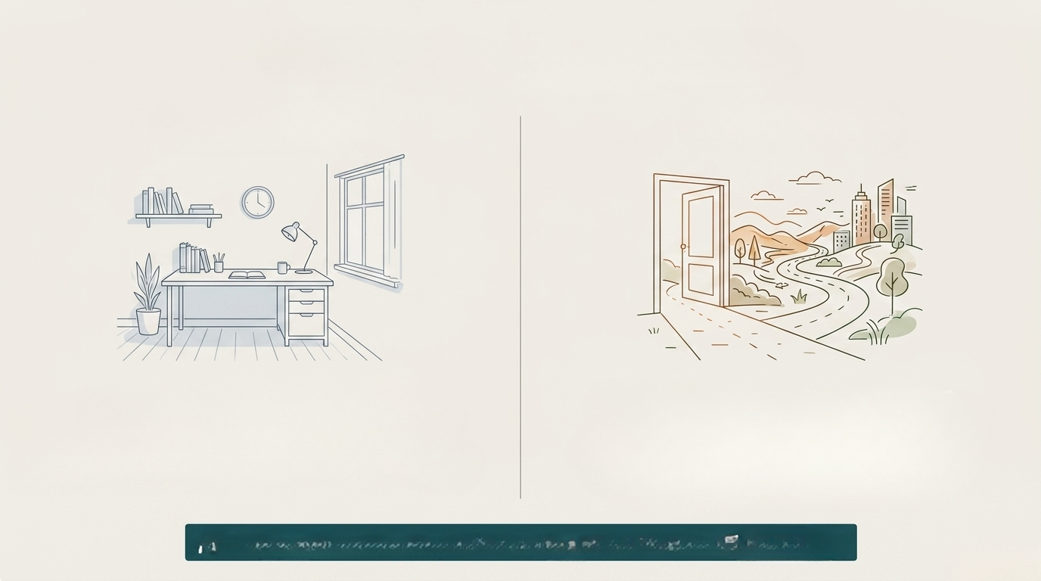
Не ждите чуда Свыше
Исследование - Пассивный
Мир - Активный
Можно быть праведником, запершись в четырех стенах (молиться, учиться). Таков принцип служения Б-гу «сверху вниз», который однако разбивается при встрече с реальностью.
Настоящие изменения, которые сохраняться на долгое время, требуют выхода из зоны комфорта. Истинная святость — это спуститься вниз, действовать в материальном мире и преобразить его изнутри.
Действие одного человека «снизу» создает может быть непреходящим.. Действуйте.

Slide 39

КЛЮЧЕВЫЕ МОМЕНТЫ
  Билам, не сумевший проклясть Израиль, посоветовал Балаку ввести Израиль в грех через разврат и идолопоклонство. Этот план удался, и Б-г потребовал казни грешников.
  Зимри публично привёл мидьянскую принцессу к Моше и спросил: «Если это запрещено, как же мог ты жениться на дочери Итро?» Тем самым он стремился обелить грехи своего колена. Пинхас убил Зимри и мидьянитянку, остановив мор среди народа. В награду Пинхас и его потомки получили священнослужение навеки.
  Ребе спрашивает: что особенного в поступке Пинхаса, который отвратил гнев Б-га и прекратил мор, за что удостоился вечного священства? Моше делал это многократно, но не получил подобной награды. Когда Моше попросил назначить преемника, ему было отказано!

Slide 40
  Объяснение: между Моше и Пинхасом есть два ключевых различия:
  Подход Моше заключался в молитве к Б-гу — по принципу «сверху вниз»; подход Пинхаса заключался в побуждении народа к покаянию — по принципу «снизу вверх».
  Моше рисковал своей духовной жизнью ради народа; Пинхас же рисковал своей физической жизнью ради них.
Эти различия проистекают из сути их духовного служения:
  Моше всегда действовал по нисходящей. Передал Тору Свыше, которая естественным образом защищает от зла. Поэтому он отменял суровые решения Творца молитвой и, когда требовалось, рисковал духовной жизнью ради народа. Пинхас же пробуждал народ к раскаянию по восходящей и, когда требовалось, рисковал физической жизнью.
  Различие заключается в результате: воздействие сверху могущественно, но не производит устойчивого внутреннего изменения. Когда изменение исходит изнутри, оно сохраняется навсегда.

Slide 41
  Вот почему Пинхас удостоился особой награды, навечно унаследованной его потомками — потому что его влияние проникло глубоко и достигло сущностного, вечного преобразования.

Slide 42
Вывод
Пинхас преподаёт нам глубокий урок: подлинное изменение не всегда должно исходить от лидеров, от истеблишмента или Свыше. Иногда оно происходит именно когда мы действуем — не потому, что нам приказали, а из ощущаемой внутри правды.
Сила Пинхаса была не в том, что он получил прямой приказ, а в том, что он не стал ждать. Он чувствовал, что так не может больше нельзя, и действовал.
Удивительно то, что это изменение пришло «снизу вверх» — от простого человека ко всему народу; от одного поступка к вечно продолжающемуся воздействию.
Пожалуй, это самое сильное послание:
Если ты видишь то, что нуждается в исправлении, — не жди, пока тебе скажут, что делать.
Начни сам. Потому что когда изменение приходит снизу, оно затрагивает сердце и сохраняется навсегда.

Slide 43



С НЕТЕРПЕНИЕМ ЖДЕМ ВАС НА СЛЕДУЮЩЕЙ НЕДЕЛЕ!
В (день), (время), (место)

